Slide 1
Sistem Basis Data Normalisasi

Slide 2
Normalisasi
Menurut E.F. Codd :
Normalisasi digunakan untuk membuat struktur tabel (relasi) dalam basis data untuk mengurangi kemubaziran (tidak efisien) data
Terkadang dipakai sebagai perangkat verivikasi terhadap tabel-tabel yang dihasilkan dalam metodologi lain
Memberikan panduan yang sangat membantu bagi pengembang untuk mencegah penciptaan struktur tabel yang tidak efisien

Slide 3
Normalisasi (2)
Menurut Kroenke :
Normalisasi sebagai proses untuk mengubah suatu relasi yang memiliki masalah tertentu ke dalam 2 buah relasi atau lebih yang tidak memiliki masalah tersebut (anomali).
Secara garis besar, dapat disimpulkan normalisasi adalah sebuah proses yang digunakan untuk membentuk struktur basis data agar terhindar dari ambiguitas (Redudancy) sehingga lebih efisien.

Slide 4
Normalisasi (3)
Dapat disimpulkan :
Adalah proses yang berkaitan dengan model data relational untuk mengorganisasi himpunan data dengan ketergantungan dan keterkaitan yang tinggi atau erat.
Hasil dari proses normalisasi adalah himpunan-himpunan data (table-table) dalam bentuk normal (normal form).
Kegunaan normalisasi :
a. Meminimasi pengulangan informasi.
b. Memudahkan indentifikasi entity / obyek.

Slide 5
Tujuan Normalisasi
Memudahkan user dalam akses data
Optimalisasi struktur tabel
Optimalisasi storage
Mengurangi redundansi
Menghindari anomali (insert, delete, update)
Peningkatan integritas data

Slide 6
Bentuk Normal
Bentuk normal adalah suatu aturan yang dikenakan pada relasi-relasi dalam basis data dan harus dipenuhi oleh relasi-relasi tersebut dalam level-level normalisasi
Suatu relasi dikatakan berada dalam bentuk normal tertentu jika memenuhi kondisi-kondisi tertentu
Beberapa level yang biasa digunakan pada normalisasi adalah:

Slide 7
Bentuk Normal (2)
Beberapa bentuk normal, yaitu :
Bentuk Normal I (First Normal Form / 1-NF).
Bentuk Normal II (Second Normal Form / 2-NF).
Bentuk Normal III (Third Normal Form / 3-NF).
Bentuk Normal IV (Fourth Normal Form / 4-NF).

Slide 8
Bentuk Normal I (First Normal Form / 1-NF)
Suatu relasi memenuhi 1-NF jika dan hanya jika setiap atribut dari relasi tersebut hanya memiliki nilai tunggal dalam satu baris atau record.
Lakukan :
Buat Un-Normalized Form (bentuk tidak normal) dengan mengidentifikasi seluruh item data.
Tentukan primary key dari relasi tersebut.
Tentukan grup berulang (item data atau atribut yang memiliki nilai lebih dari satu dalam suatu baris data/record).
Tentukan key dari grup berulang.
Coret derived atribut (atribut yang nilainya dapat diabaikan, karena dihasilkan dari atribut lain)
Pisahkan grup berulang menjadi suatu relasi baru dengan membawa key atribut dari relasi awal.

Slide 9
Kasus :

Slide 10
Bentuk Normal I (First Normal Form / 1-NF)
Un-Normalized Form
#NoProd
Tanggal
KdCust
NmCust
#KdBrg
NmBrg
Jml
Hrg
Total
TotalAll
1-NF
#NoProd
Tanggal
KdCust
NmCust
#NoProd
#KdBrg
NmBrg
Jml
Hrg
Group Berulang

Slide 11
Bentuk Normal II (Second Normal Form / 2-NF)
Suatu relasi memenuhi 2-NF jika dan hanya jika :
Memenuhi 1-NF.
Setiap atribut yang bukan kunci utama tergantung secara fungsional terhadap semua atribut kunci dan bukan hanya sebagian atribut.
Lakukan :
Perhatikan relasi yang memiliki key atribut lebih dari 1.
Pisahkan atribut-atribut yang tergantung hanya pada sebagian / salah satu key bersama dengan key pengidentifikasi atribut tersebut menjadi suatu relasi baru.

Slide 12
Bentuk Normal II (Second Normal Form / 2-NF)
1-NF
#NoProd
Tanggal
KdCust
NmCust
#NoProd
#KdBrg
NmBrg
Jml
Hrg
2-NF
#NoProd
Tanggal
KdCust
NmCust
#NoProd
#KdBrg
Jml
#KdBrg
NmBrg
Hrg

Slide 13
Bentuk Normal III (Third Normal Form / 3-NF)
Suatu relasi memenuhi bentuk III (3-NF) jika dan hanya jika :
Relasi tersebut memenuhi 2-NF.
Setiap atribut bukan kunci tidak tergantung secara fungsional kepada atribut bukan kunci yang lain dalam relasi tersebut.
Lakukan :
Pisahkan atribut-atribut yang tergantung pada atribut yang bukan key bersama dengan atribut bukan key tersebut menjadi suatu relasi baru.

Slide 14
2-NF
#NoProd
Tanggal
KdCust
NmCust
#NoProd
#KdBrg
Jml
#KdBrg
NmBrg
Hrg
3-NF
#NoProd
Tanggal
KdCust
#KdCust
NmCust
#NoProd
#KdBrg
Jml
#KdBrg
NmBrg
Hrg

Slide 15
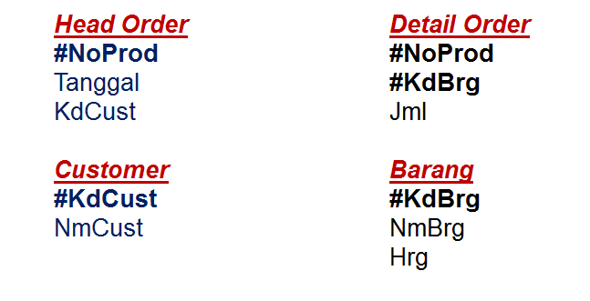
Hasil Akhir Normalisasi
Maka sampai dengan tahap normalisasi ke-III, struktur table akhir yang terbentuk adalah

Slide 16

ADA PERTANYAAN ???

Slide 17
